Slide 1
INTRODUCCIÓN
Docente de teórico: Nicolás Benech
Docente de práctico: Marina Maneyro
Horarios
Teórico: lunes y miércoles de 12:30 a 14:00 salón 209
Práctico: jueves de 13:00 a 15:00 salón 202/204

Slide 2
INTRODUCCIÓN
Programa resumido del curso
Bibliografía
Vibraciones
Ec de ondas 1D (cuerdas)
Ec de ondas 2D (membranas)
Ec de ondas 3D (campo escalar, fluidos)
Fenómenos de transmisión
Fenómenos de dispersión
Radiación de ondas acústicas
Difracción
Acústica no lineal
Básica
Kinsler, Frey “Fundamentos de acústica”
C.A. Coulson “Waves”
J. Goodman “Introduction to Fourier optics”
Complementaria
Morse “Theoretical acoustics”
Graff “Wave motion in elastic solids”

Slide 3
INTRODUCCIÓN
Reglas de juego:
2 parciales de 50 pts cada uno
Puntaje menor a 25 pts No aprueba el curso
Puntaje entre 25 y 49 pts Aprueba el curso
Puntaje entre 50 y 69 pts Exoneración parcial del práctico
Puntaje igual o mayor a 70 pts Exoneración total del práctico
PRIMER PARCIAL: jueves 11/5 de 13:00 a 15:00
SEGUNDO PARCIAL: jueves 29/6 de 13:00 a 15:00
AMBOS PARCIALES SON EN EL SALÓN 202/204
Ejercicios numéricos en algunos prácticos (opcional) suman 1 punto cada uno. Son 5 ejercicios en total
Examen reglamentado: 50% del examen práctico en forma correcta y al menos 1 ejercicio entero en forma correcta
Examen libre: 2/3 del examen práctico en forma correcta.
El examen oral teórico es obligatorio para todos los estudiantes

Slide 4
Vibraciones
Oscilador armónico simple
$$𝓈$$
$$m$$
Ecuación de movimiento
equilibrio
$$\vec{F}=\vec{0}$$
$$x_{0}$$
$$x$$
$$\vec{ξ}=\left(x−x_{0}\right)\hat{i}$$
$$\vec{F}$$
$$\vec{v}=\frac{d\vec{ξ}}{dt}$$
$$𝓈$$
$$m$$
$$x_{0}$$
$$x$$
$$x$$
$$\vec{a}=\frac{d^{2}\vec{ξ}}{dt^{2}}$$
$$\vec{F}=−𝓈\left(x−x_{0}\right)\hat{i}$$
$$\vec{F}$$
$$𝓈$$
$$m$$
$$⇒m\frac{d^{2}\vec{ξ}}{dt^{2}}=−𝓈\vec{ξ}$$
Fuerza restauradora
$$x$$
$$x_{0}$$
$$x$$

Slide 5
$$ξ=\left|\vec{ξ}\right|$$
$$⇒m\frac{d^{2}ξ}{dt^{2}}\hat{i}=−𝓈ξ\hat{i}$$
$$𝓈,m>0$$
$$ξ=a_{0}+a_{1}t+a_{2}t^{2}+⋯=\sum_{n=0}^{∞}{a_{n}t^{n}}$$
Ensayamos la solución:
$$\frac{dξ}{dt}=\sum_{n=1}^{∞}{na_{n}t^{n−1}}$$
$$\frac{d^{2}ξ}{dt^{2}}=\sum_{n=2}^{∞}{n\left(n−1\right)a_{n}t^{n−2}}$$
$$⇒m\sum_{n=2}^{∞}{n\left(n−1\right)a_{n}t^{n−2}}=−𝓈\sum_{n=0}^{∞}{a_{n}t^{n}}$$

Slide 6
$$m\sum_{n=2}^{∞}{n\left(n−1\right)a_{n}t^{n−2}}=−𝓈\sum_{n=0}^{∞}{a_{n}t^{n}}$$
$$ω_{0}^{2}=\frac{𝓈}{m}$$
Definimos
$$\sum_{n=2}^{∞}{n\left(n−1\right)a_{n}t^{n−2}}=−ω_{0}^{2}\sum_{n=0}^{∞}{a_{n}t^{n}}$$
Debemos igualar cada coeficiente del polinomio
$$2a_{2}=−ω_{0}^{2}a_{0}$$
$$6a_{3}=−ω_{0}^{2}a_{1}$$
$$12a_{4}={−ω}_{0}^{2}a_{2}=\frac{ω_{0}^{4}a_{0}}{2}$$
$$20a_{5}=−ω_{0}^{2}a_{3}=\frac{ω_{0}^{4}a_{1}}{6}$$
$$30a_{6}=−ω_{0}^{2}a_{4}=−\frac{ω_{0}^{6}a_{0}}{24}$$
$$42a_{7}=−ω_{0}^{2}a_{5}=−\frac{ω_{0}^{6}a_{1}}{120}$$
Todos los coeficientes pares dependen de $a_{0}$ y todos los impares de $a_{1}$

Slide 7
$$⇒ξ=a_{0}\left(1−\frac{{\left(ω_{0}t\right)}^{2}}{2}+\frac{{\left(ω_{0}t\right)}^{4}}{24}−\frac{{\left(ω_{0}t\right)}^{6}}{720}+⋯\right)+\frac{a_{1}}{ω_{0}}\left(ω_{0}t−\frac{{\left(ω_{0}t\right)}^{3}}{6}+\frac{{\left(ω_{0}t\right)}^{5}}{120}+⋯\right)$$
$$\cos{(ω_{0}t)}$$
$$\sin{(ω_{0}t)}$$
$$a_{0}=a$$
$$ξ(t)=a\cos{(ω_{0}t)}+b\sin{(ω_{0}t)}$$
¿Cuánto valen $a$ y $b$?
$$\frac{a_{1}}{ω_{0}}=b$$
Condiciones iniciales
$$ξ\left(0\right)=ξ_{0}$$
$$\frac{dξ(0)}{dt}=v_{0}$$
$$⇒ξ_{0}=a$$
$$v_{0}=ω_{0}b⇒b=\frac{v_{0}}{ω_{0}}$$
$$⇒ξ(t)=ξ_{0}\cos\left(ω_{0}t\right)+\frac{v_{0}}{ω_{0}}\sin{(ω_{0}t)}$$

Slide 8
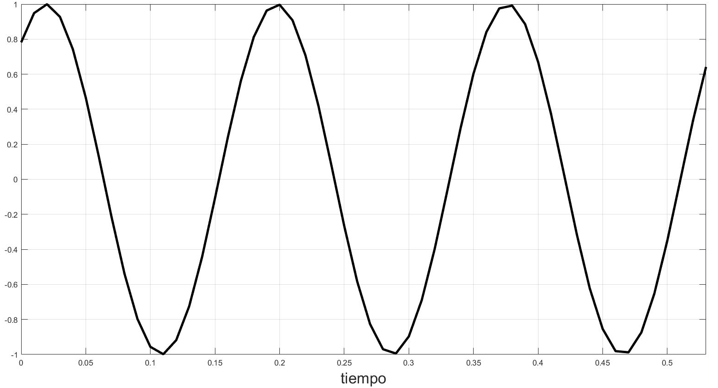
$$ξ(t)$$
También podemos escribir
$$ξ\left(t\right)=A\cos{(ω_{0}t+φ)}$$
$$ξ\left(0\right)=ξ_{0}=A\cos{(φ)}$$
$$A\sin{(φ)}=−\frac{v_{0}}{ω_{0}}$$
$$\frac{dξ\left(0\right)}{dt}=v_{0}=−ω_{0}A\sin{(φ)}$$
$$A\cos{(φ)}=ξ_{0}$$
$$T=2π/ω_{0}$$
Haciendo el cociente tenemos:
$$\tan\left(φ\right)=−\frac{v_{0}}{ω_{0}ξ_{0}}$$
$$A^{2}=ξ_{0}^{2}+{\left(\frac{v_{0}}{ω_{0}}\right)}^{2}⇒A={\left[ξ_{0}^{2}+{\left(\frac{v_{0}}{ω_{0}}\right)}^{2}\right]}^{1/2}$$
Sumando cada término al cuadrado tenemos:
En términos de $a$ y $b$:
$$\tan\left(φ\right)=−\frac{b}{a}$$
$$A={\left[a^{2}+b^{2}\right]}^{1/2}$$

Slide 9
Energía mecánica
$$E_{c}=\frac{1}{2}m{\left(\frac{dξ}{dt}\right)}^{2}$$
$$E_{p}=\frac{1}{2}𝓈ξ^{2}$$
$$ξ\left(t\right)=A\cos{(ω_{0}t+φ)}$$
$$⇒E_{c}+E_{p}=\frac{1}{2}m{\left(−ω_{0}A\sin\left(ω_{0}t+φ\right)\right)}^{2}+\frac{1}{2}𝓈{\left(A\cos\left(ω_{0}t+φ\right)\right)}^{2}$$
$$ω_{0}^{2}=\frac{𝓈}{m}$$
$$⇒E_{m}=E_{c}+E_{p}=\frac{1}{2}𝓈A^{2}\left[\sin^{2}\left(ω_{0}t+φ\right)+\cos^{2}\left(ω_{0}t+φ\right)\right]=\frac{1}{2}𝓈A^{2}$$
La energía mecánica es independiente del tiempo
$$⇒\frac{dE_{m}}{dt}=0$$

Slide 10
También podemos escribir:
$$ξ\left(t\right)=Re \left[Ae^{i\left(ω_{0}t+φ\right)}\right]$$
Estoy asumiendo $A∈ℝ$
Fasor
Im
Observación:
$$⇒\frac{dξ}{dt}=\frac{d}{dt}\left(Re \left[Ae^{i\left(ω_{0}t+φ\right)}\right]\right)=Re\left[\frac{d}{dt}\left(Ae^{i\left(ω_{0}t+φ\right)}\right)\right]$$
$$A$$
$$ω_{0}t+φ$$
$${\left(\frac{dξ}{dt}\right)}^{2}={\left[Re\left(\frac{d}{dt}\left[Ae^{i\left(ω_{0}t+φ\right)}\right]\right)\right]}^{2}$$
$$A\cos{(ω_{0}t+φ)}$$
Re
$$Re\left[{\left(\frac{d}{dt}\left[Ae^{i\left(ω_{0}t+φ\right)}\right]\right)}^{2}\right]$$

Slide 11
Oscilaciones amortiguadas
Incluimos un término viscoso proporcional a la velocidad en la ecuación de movimiento:
$$f_{r}=−b\frac{dξ}{dt} ;b>0$$
Ecuación de movimiento:
$$m\frac{d^{2}ξ}{dt^{2}}=−𝓈ξ−b\frac{dξ}{dt}$$
Ensayo la solución:
$$ξ\left(t\right)=Ae^{γt}$$
$$⇒\left(mγ^{2}+𝓈+bγ\right)Ae^{γt} =0$$
$$⇒γ=−\frac{b}{2m}±{\left[{\left(\frac{b}{2m}\right)}^{2}−\frac{𝓈}{m}\right]}^{1/2}$$
$$r=\frac{b}{2m}$$
$$ω_{0}^{2}=\frac{𝓈}{m}$$
$$⇒\left(mγ^{2}+𝓈+bγ\right)=0$$
Definimos:
$$⇒γ=−r±{\left[r^{2}−ω_{0}^{2}\right]}^{1/2}$$
$$ω_{0}^{2}>r^{2}$$
Supongo:
$${⇒±\left[r^{2}−ω_{0}^{2}\right]}^{1/2}=±i{\left[ω_{0}^{2}−r^{2}\right]}^{1/2}=±iω_{d}$$
$$ω_{d}={\left[ω_{0}^{2}−r^{2}\right]}^{1/2}$$
$$⇒γ=−r±iω_{d}$$
$$ξ\left(t\right)={A_{1}e}^{(−r+iω_{d})t}+{A_{2}e}^{(−r−iω_{d})t}$$

Slide 12
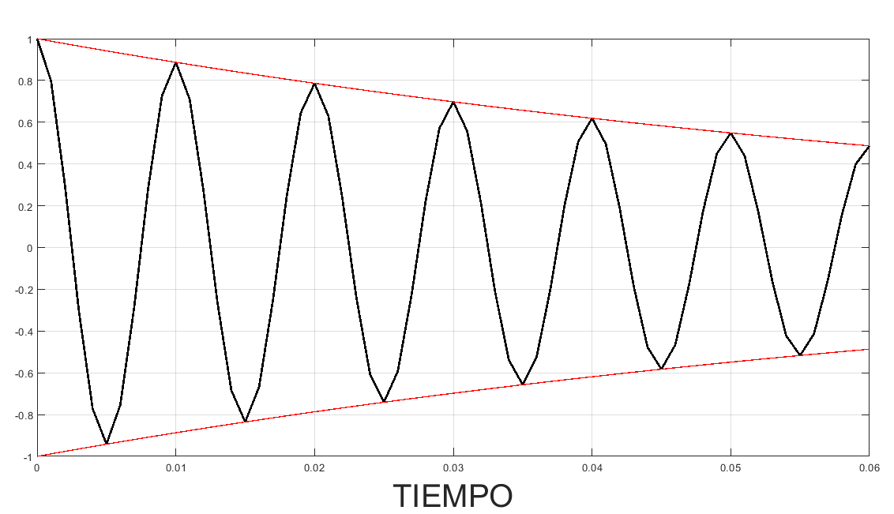
Podemos escribirlo como:
$$ξ\left(t\right)=Ae^{−rt}e^{i(ω_{d}t+φ)}$$
$$A∈ℝ$$
La amplitud de vibración decae exponencialmente en el tiempo
La frecuencia de vibración es $ω_{d}<ω_{0}$
Energía mecánica
$$E_{c}=\frac{1}{2}m{\left(\frac{dξ}{dt}\right)}^{2}$$
$$E_{p}=\frac{1}{2}𝓈ξ^{2}$$
Definimos:
$$τ=\frac{1}{2r}$$
Si
$$t≫τ⇒E_{m}→0$$

